Slide 1
Dobre novice 2019
Vaše besede imajo moč. Uporabite jo.

Slide 2

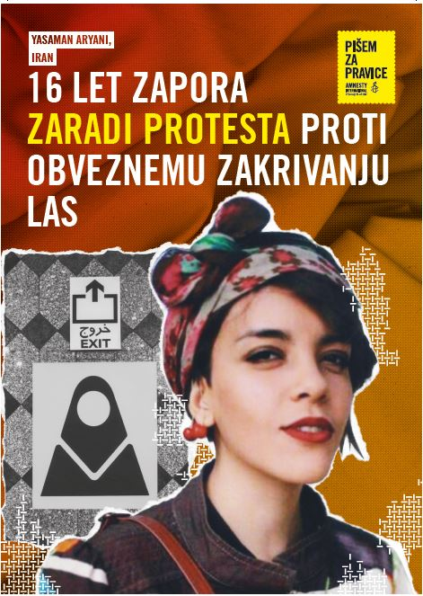
Yasaman Aryani je bila leta 2019 obsojena na 16 let zapora, ker je brez naglavne rute na vlaku razdeljevala rože. Februarja 2020 je bila njena kazen bistveno znižana, zahvaljujoč tudi več kot 1,2 milijona sporočil z vsega sveta, s katerimi smo skupaj zahtevali njeno prostost.

Slide 3
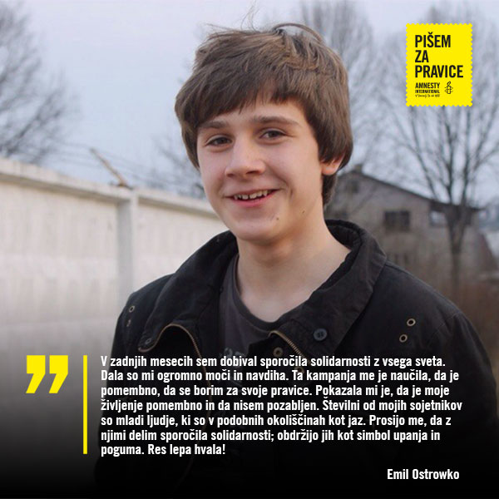

Slide 4
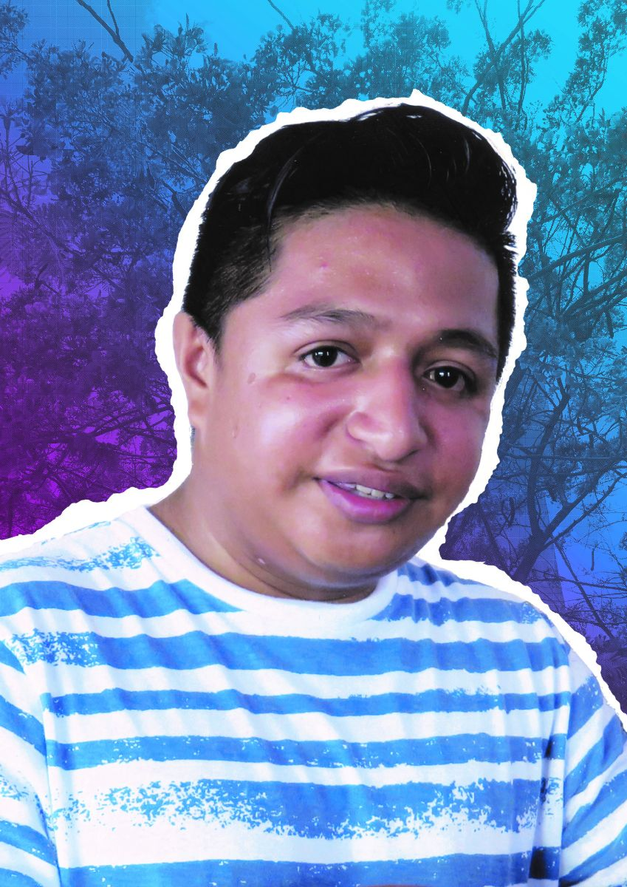
José Adrián je prejel uradno obvestilo, da nima več kazenske kartoteke.
»Zahvaljujem se ljudem, ki so me podpirali; spremenili ste moje življenje«.

Slide 5
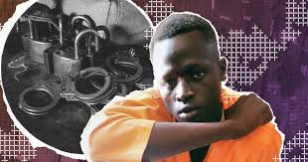
Prizivno sodišče v Južnem Sudanu je 14. julija 2019 odpravilo smrtno kazen Magaiju Matiopu Ngongu, ker je bil v času storitve kaznivega dejanja otrok. Višjemu sodišču je naročilo, naj ponovno odloči o ustrezni kazni.
»Res velika hvala. Nimam besed. Ne morete si predstavljati, s kakim veseljem je napolnjeno moje srce.«

Slide 6
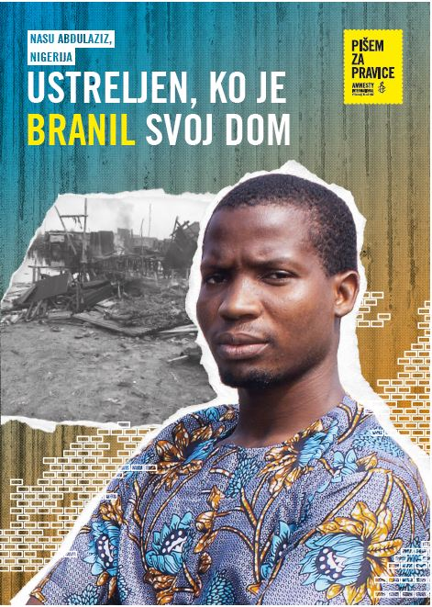
NASU ABDULAZIZ, NIGERIJA
"Zelo sem srečen, ko prejemam vsa ta sporočila. To pomeni, da je ljudem mar za mene in za to, kar se je zgodilo! Najlepša hvala."

Slide 7

Desetletja je staroselska skupnost Grassy Narrows trpela posledice zastrupitve z živim srebrom, kar je bila ena največjih zdravstvenih kriz v Kanadi. Po letih zamud so 2. aprila 2020 končno podpisali sporazum za gradnjo zdravstvene ustanove v vrednosti 19,5 milijona kanadskih dolarjev.

Slide 8
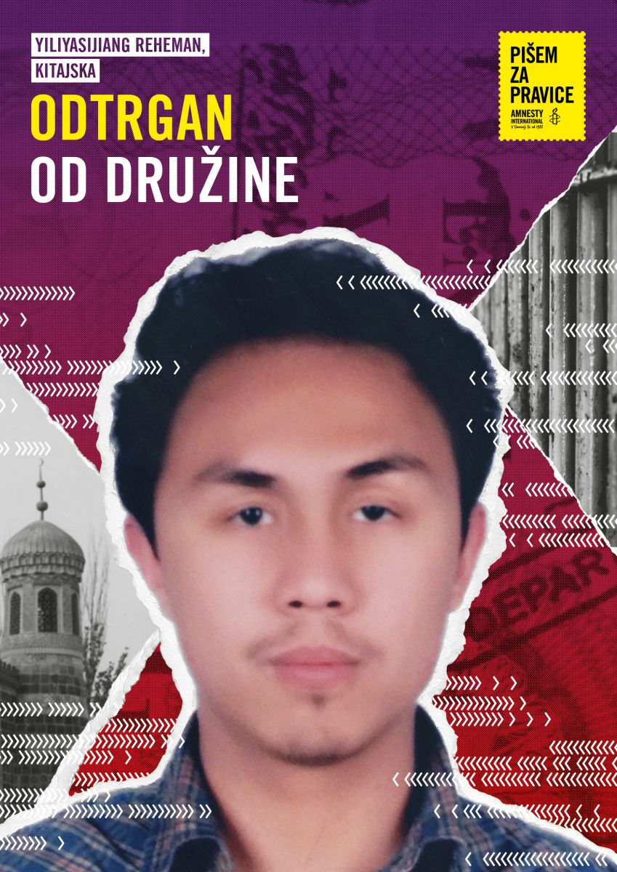
»Zelo sem hvaležna vsem, ki me podpirajo. Čutim, da nisem sama. Vašo podporo potrebujem ves čas. Upam, da me boste podpirali tudi v prihodnje.«
Mairinsha, žena izginulega Yiliyasijianga Rehemana.

Slide 9
NAPIŠI PISMO. TVOJE BESEDE LAHKO NEKOMU SPREMENIJO ŽIVLJENJE.
sola.amnesty.si/pisem-za-pravice-2020

Slide 10
Dobre novice iz preteklih let si lahko pogledate na tej povezavi (kliknite).

